Slide 1

LiveBook - книжный магазин
Логинов Даниил

Slide 2
ТЗ – техническое задание
Название кампании | LiveBook
Требование к проекту | Редизайн сайта
Есть ли у фирмы свой стиль/логотип и т.д. | Заголовок - Otomanopee One Текст – Ubuntu Логотип есть Предпочитаемые цвета: голубой и зеленый
Стиль и настроение проекта | Дизайн с применением холодных, спокойных цветов
Структура сайта(разделы меню) | Акции, Новинки, О нас
Наполнение сайта контентом | Самостоятельно
Нужна система управления сайтом или нет | Нет
Функциональные модули, которые планируется использовать | Каталог товаров Форма обратной связи Поиск по сайту
Предполагаемые сроки разработки | Срок не имеет значения
Notes:
Для заголовка я использовал шрифт Otomanopee One, чтобы выделить название кампании. А для обычного текста – Ubuntu.

Slide 3


Цель сайта - привлечение новых покупателей
Сайт был создан для привлечения новых покупателей, поэтому на сайте я вывел информацию для ознакомления, а не для рекламы какого-либо продукта.
Notes:
Сайт был создан для привлечения новых покупателей, поэтому на сайте я вывел информацию для ознакомления, а не для рекламы какого-либо продукта.

Slide 4
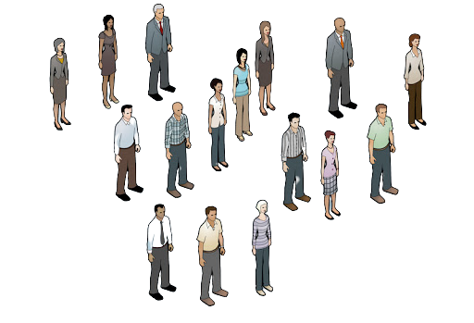
Целевая аудитория
Любители почитать
Коллекционеры книг
Несовершеннолетние
Notes:
1 группа людей, которым нужны книги – любители почитать. Наверняка у вас есть такие друзья, которые читают не, потому что нужно, а потому что это им нравится. 2 группа – это коллекционеры. Коллекционировать можно многое, и книги тоже. И наверное самая большая группа – это несовершеннолетние. В их возрасте нужно постоянно развиваться, ведь в более старшем возрасте появится куча проблем. А в книгах нередко хранится важная информация.

Slide 5
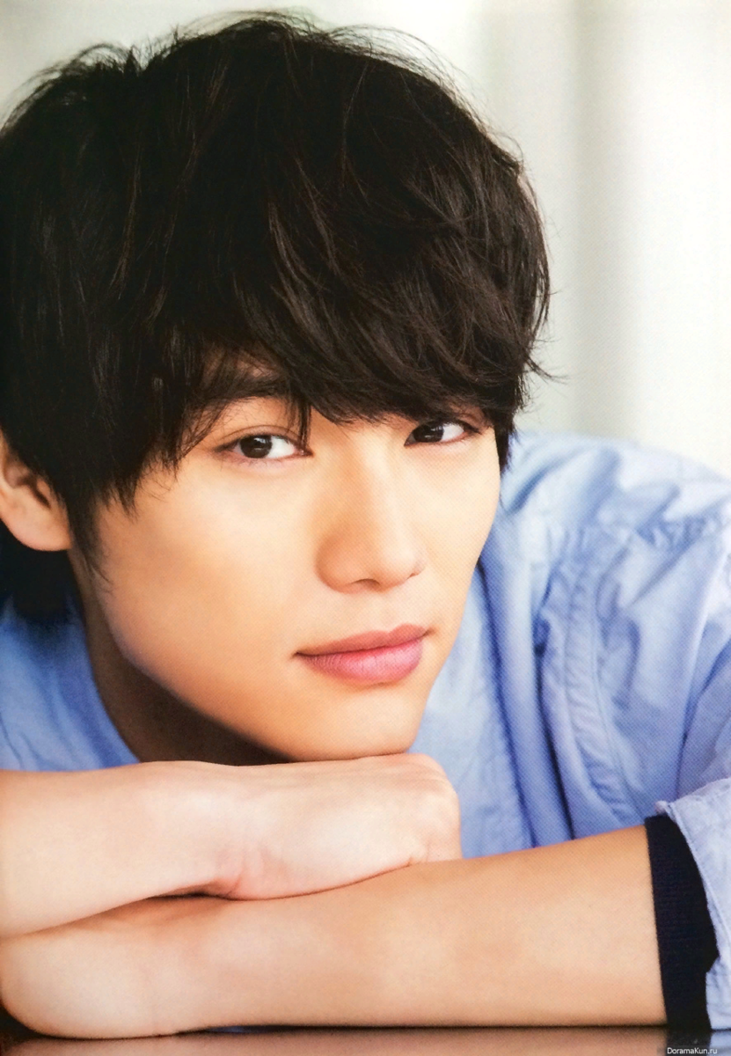
Пример целевой аудитории
ФИО: Гуль Кэн Канэки
Возраст: 24 года
Вид деятельности: труд
Доход: 700.000р
Интересы: магия, еда,
тишина

Slide 6
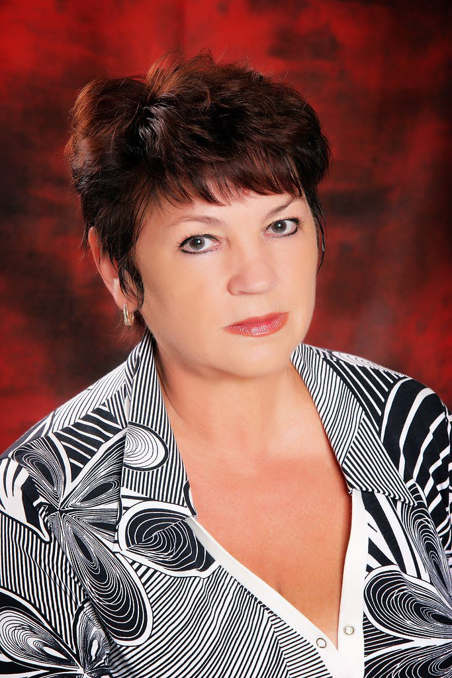
Пример целевой аудитории
ФИО: Кулагина Юлия Анатольевна
Возраст: 62 лет
Вид деятельности: пенсионерка
Доход: 15 744р
Интересы: все книги

Slide 7
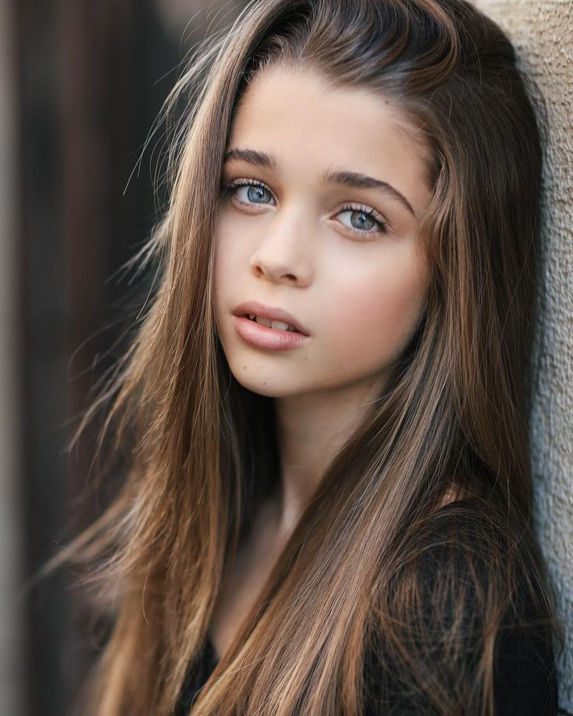
Пример целевой аудитории
ФИО: Кулагина Юлия Анатольевна
Возраст: 14 лет
Вид деятельности: школьник
Доход: 10р
Интересы: фэнтези, манга

Slide 8

Целевое действие
Дойти до конца сайта и “активировать промокод”
ИЛИ
Ознакомиться с новинками и акциями

Slide 9
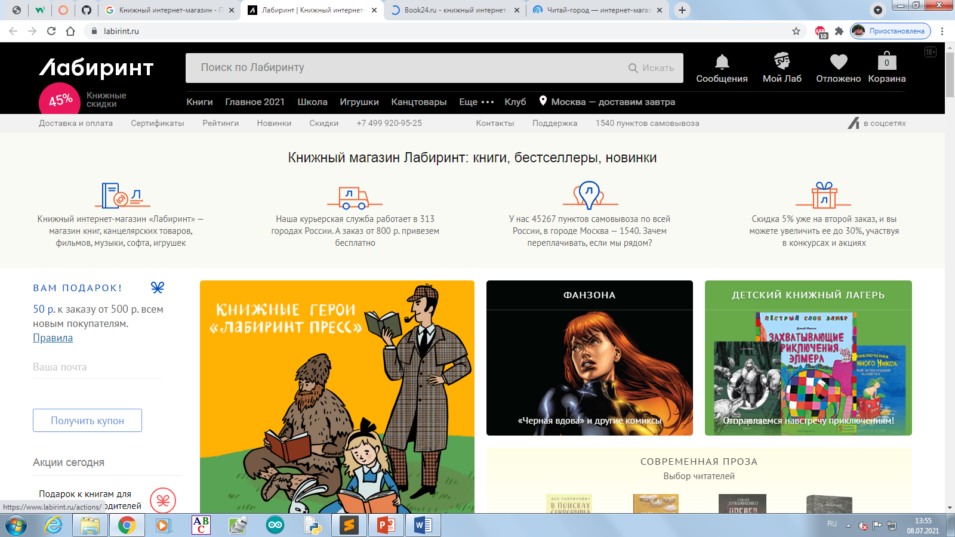
Notes:
Теперь поговорим об анализе конкурентов и наш первый конкурент – это книжный магазин Лабиринт
Начнем с того, что тут классный дизайн
Из минусов – тут слишком много информации и пользователю, который только зашел будет сложно ориентироваться

Slide 10
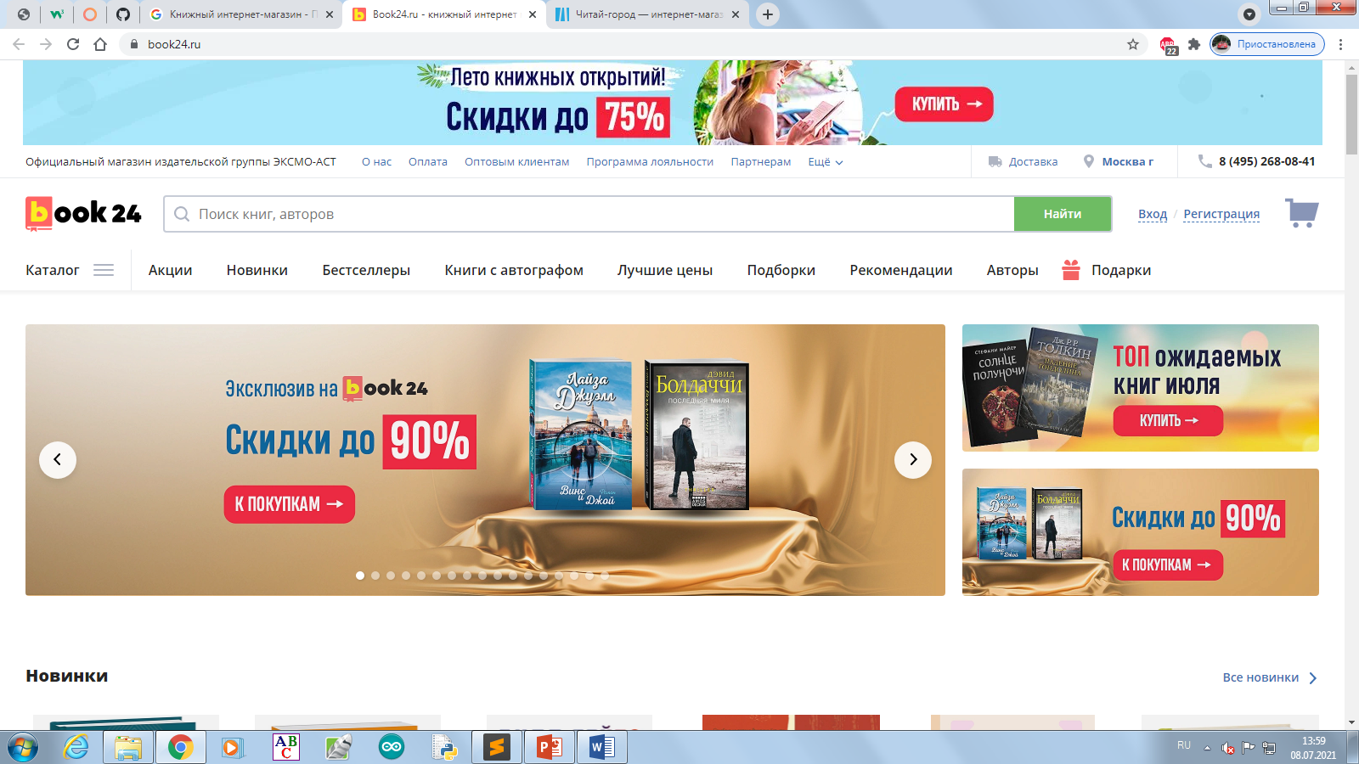
Notes:
первый конкурент – это BOOK24.
Тут в отличии от предыдущего конкурента, тут не так много информации.
Минусов я тут не нашел

Slide 11
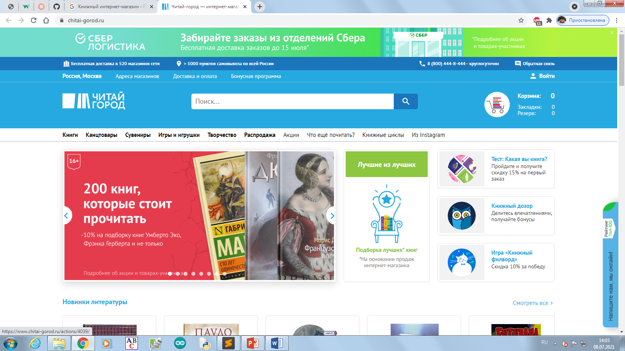
Notes:
3 конкурент – Читай-город.
Из плюсов – мне понравился дизайн
Из минусов – тут тоже слишком много информации

Slide 12

Цветовая палитра
Я выбрал голубой и зеленый цвет, тк они вместе неплохо сочетаются + являются “спокойными” цветами.
Notes:
Я выбрал голубой и зеленый цвет, т.к. они вместе неплохо сочетаются + являются “спокойными” цветами. Поэтому я их выбрал.

Slide 13



Логотипы

Slide 14
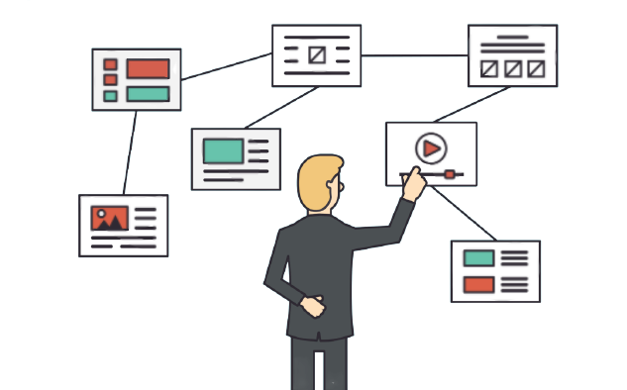
Структура сайта
Шапка
Логотип
Название кампании
Якорные ссылки
Основная часть сайта
Акции
Новинки
О нас
Промокод
“Подвал сайта”
комментарий

Slide 15
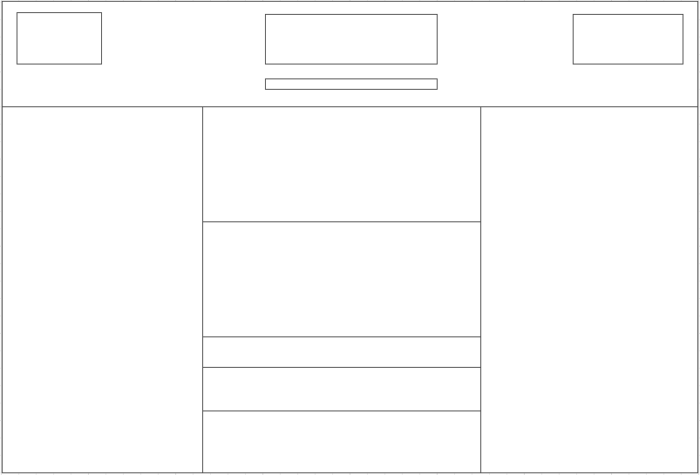
Макет сайта

Slide 16
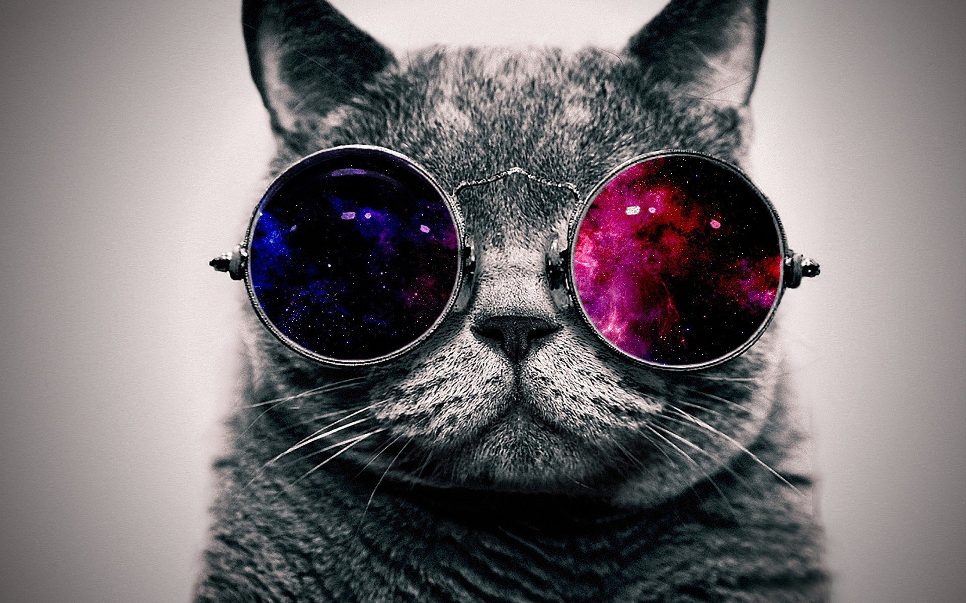
Итоговый вариант сайта

